Slide 1


Deutsch
6.KLASSE
Thema der Stunde:
Wohnen. Wohnformen.

Slide 2
Plan der Stunde
Wir kontrollieren die Hausaufgabe
Wir beschreiben die Bilder
Wir lernen neue Wörter
Wir lesen den Text
Wir machen Übungen
Aufgabe für selbstständige Arbeit

Slide 3
Kontrolle der Aufgabe für selbstständige Arbeit
Ich will eine schöne Uniform tragen. Ich möchte Stewardess werden.
Ich möchte Stewardess werden, denn ich will eine schöne Uniform tragen.
Ich will leckere Speisen zubereiten. Ich möchte Koch werden.
Ich möchte Koch werden, denn ich will leckere Speisen zubereiten.
3. Ich will zum Mond fliegen. Ich möchte Astronaut werden.
Ich möchte Astronaut werden, denn ich will zum Mond fliegen.

Slide 4
Kontrolle der Aufgabe für selbstständige Arbeit
Ich will Arbeitsprogramme und Spiele entwickeln.
Ich möchte Computerspieleerfinder werden.
Ich möchte Computerspieleerfinder werden, denn ich will Arbeitsprogramme und Spiele entwickeln.
Ich will moderne Häuser bauen. Ich möchte Bauarbeiter
werden.
Ich möchte Bauarbeiter werden, denn ich will moderne Häuser bauen.

Slide 5
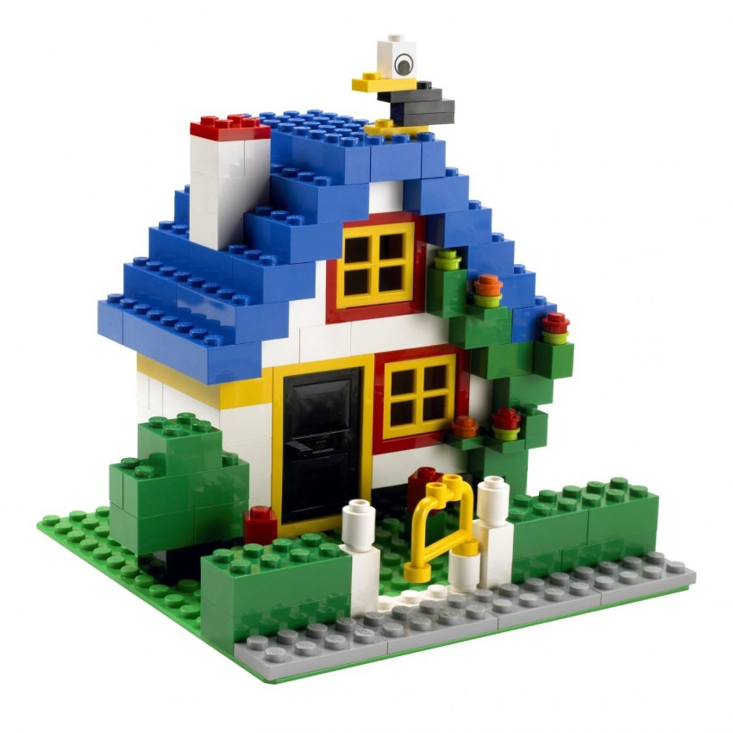
Was bedeutet das Wort „HAUS“
Das Haus – das ist ein Gebäude, wo die Leute wohnen. Eine Wohnung ist nicht nur ein Ort zum Schlafen, Essen oder Arbeiten. Sie soll auch
ein Platz zum Wohlfühlen sein – ein Zuhause.

Slide 6
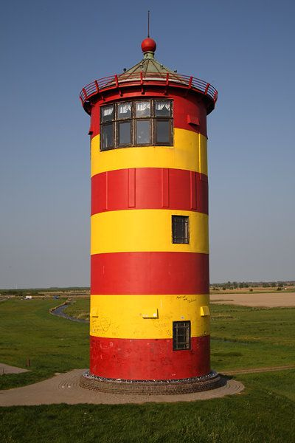
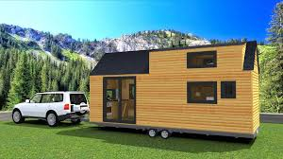
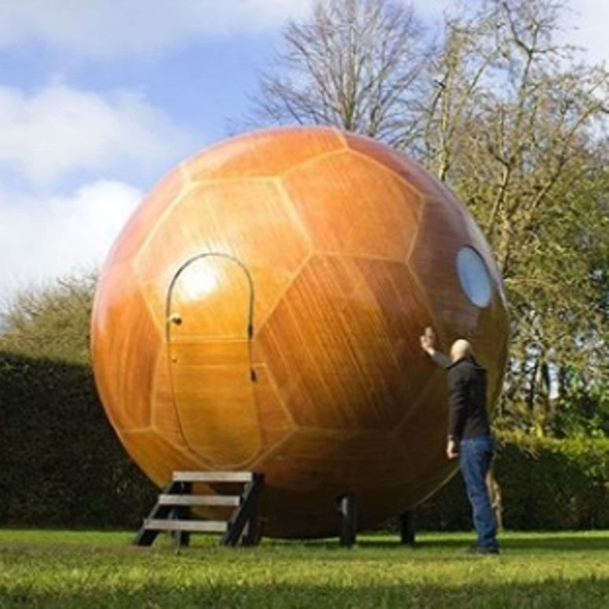
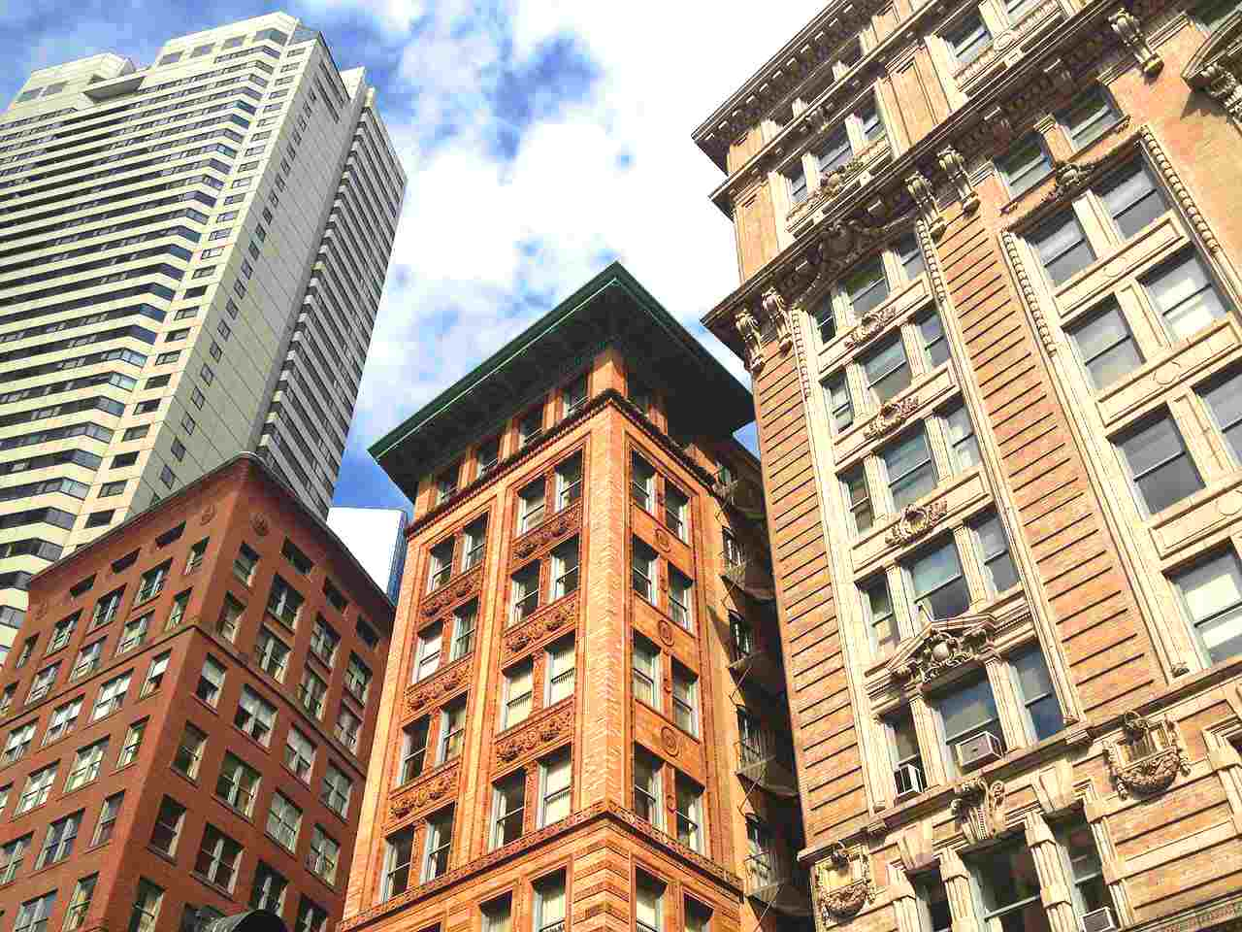
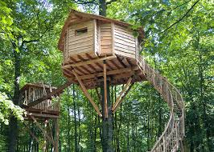
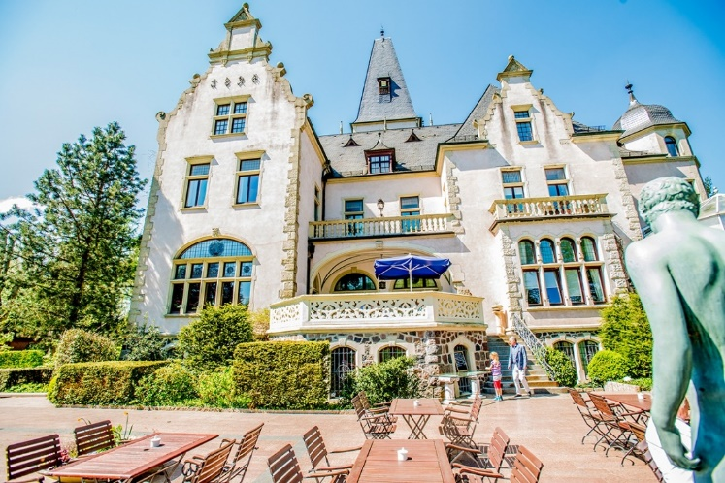
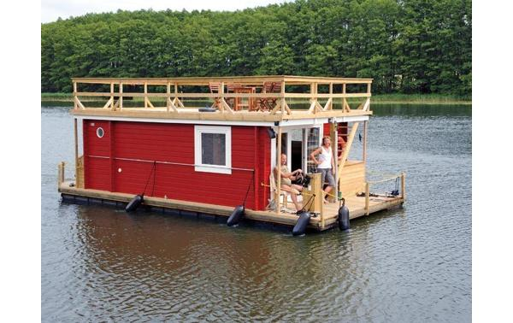
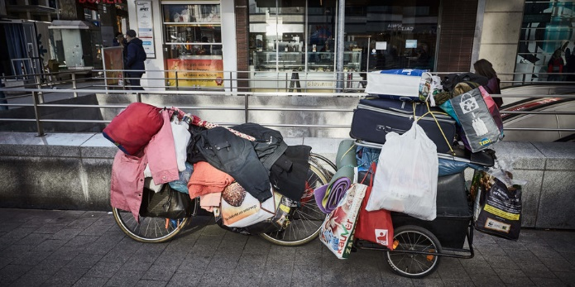
Wohnformen

Slide 7
Wir lernen neue Wörter
Das Zuhause | o‘z uying
Das Märchenschloss | ertaknamo qasr
Ein Haus auf Rädern | g‘ildirakli uy
Die Baumhütte | daraxtdagi uy
Der Leuchtturm | mayoq
Die Habseligkeit | mol-mulk
Der Obdachlose | boshpanasiz odam
Das Hausboot | qayiqdagi uy
Der Wohnort | turar joy

Slide 8
Wir lernen neue Wörter
Das Zuhause | домашний очаг
Das Märchenschloss | сказочный замок
Ein Haus auf Rädern | дом на колёсах
Die Baumhütte | домик на дереве
Der Leuchtturm | маяк
Die Habseligkeit | имущество
Der Obdachlose | бездомный
Das Hausboot | жилое судно
Der Wohnort | место жительства

Slide 9
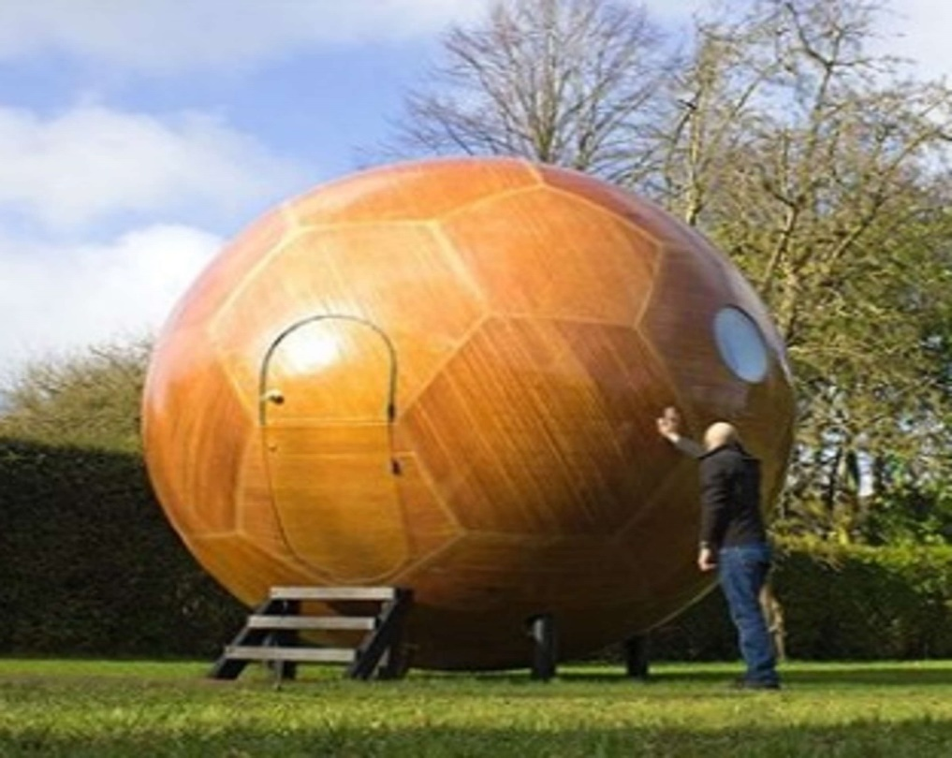
Wohnformen
Hier geht es rund - eine Wohkugel
Leben auf dem Wasser - ein Hausboot

Slide 10
Wohnformen
Nur für gute Kletterer – eine Baumhütte.
Immer unterwegs – ein Haus auf Rädern

Slide 11
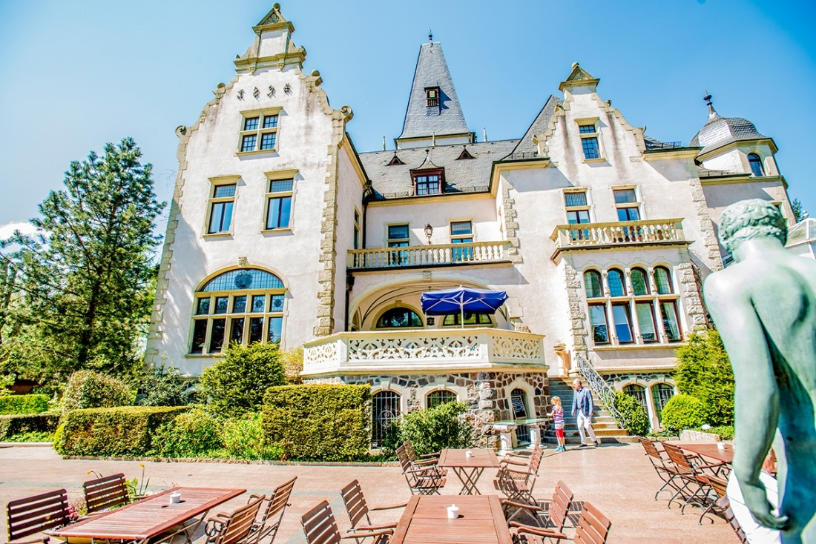
Wohnformen
Ein Landhaus – Efeu verzaubert es in ein verwunschenes Märchenschloss
Wohnen im Leuchtturm – ein guter Ausblick und immer eine frische Briese.

Slide 12
Wohnformen
Schöne große Wohnungen und Häuser sind knapp und teuer. Viele Familien leben auf engem Raum in riesigen Wohnblocks
Leben auf der Straße – heute gibt es immer mehr Obdachlose. Sie haben ihre Wohnung verloren und schleppen ihre Habseligkeiten mit sich herum

Slide 13
Was sind die Vorteile (+) und Nachteile (-) der Wohnformen auf der Collage?
1. Das Treppensteigen mag ich (nicht). 2. Da oben wird es mir schwindlig.
3. Man kann sich vor den Eltern verstecken. 4. Von oben kann man mehr sehen.
5. Es gibt viele Mücken. 6. Im Winter kann es ziemlich kalt sein.
7. Man kann sich als Kapitän fühlen.
8. Man kann jederzeit schwimmen und tauchen.
9. Man kann zum Essen immer frische Fische haben.
10. Man kann sich wie in einem Weltraumschiff fühlen.
11. Es gibt keine Ecken, wo ich zur Strafe stehen muss.
12. Man kann viel reisen. 13. Man braucht viel Benzin. 14. Es gibt frische Luft. 15. Man kann mit Efeu viel zu tun haben. 16. Es sieht wie ein Schloss aus. 17. Es ist zu groß zum Aufräume 18. Man hat einen herrlichen Ausblick. 19. Man kann immer frei sein.
20. Man muss alles mitschleppen.
21. Man kann ständig den Wohnort wechseln.
22. Man hat keinen ständigen Wohnort

Slide 14

Wir machen Übung
Das Treppensteigen mag ich nicht.
Man kann sich wie in einem Weltraumschiff fühlen.
Es gibt keine Ecken, wo ich zur Strafe stehen muss.
Im Winter kann es ziemlich kalt sein.
Man kann sich als Kapitän fühlen.
Man kann jederzeit schwimmen und tauchen.
Man kann zum Essen immer frische Fische haben.
Es gibt frische Luft.

Slide 15
Wir machen Übung
Das Treppensteigen mag ich.
Da oben wird es mir schwindlig.
Man kann sich vor den Eltern verstecken.
Von oben kann man mehr sehen.
Im Winter kann es ziemlich kalt sein.
Es gibt frische Luft.
Man kann viel reisen.
Man braucht viel Benzin.
Es gibt frische Luft.
Man kann immer frei sein.
Man muss alles mitschleppen. Man kann ständig den Wohnort wechseln.

Slide 16
Wir machen Übung
Das Treppensteigen mag ich (nicht).
Da oben wird es mir schwindlig.
Man kann sich vor den Eltern verstecken
Von oben kann man mehr sehen.
Man kann sich wie in
einem Weltraumschiff
fühlen.
Es gibt keine Ecken,
wo ich zur Strafe
stehen muss.
Es gibt frische Luft
Das Treppensteigen mag ich.
Man kann sich vor den Eltern verstecken.
Es gibt frische Luft.
Man kann mit Efeu viel zu tun haben.
Es sieht wie ein Schloss aus.
Man hat einen herrlichen Ausblick.

Slide 17
Wir machen Übung
Das Treppensteigen mag ich nicht.
Da oben wird es mir schwindlig.
Von oben kann man mehr sehen.
Es gibt viele Mücken.
Im Winter kann es ziemlich kalt sein.
Man kann viel reisen.
Man kann immer frei sein.
Man muss alles mitschleppen.
Man hat keinen ständigen Wohnort.

Slide 18

Selbständige Arbeit
Übung 1, Seite 105
Was sind die Vorteile und Nachteile des Hauses / der Wohnung, wo Sie wohnen?

Slide 19

Ende der Stunde
Unsere Stunde ist zu Ende.
Danke für Aufmerksamkeit!
Auf Wiedersehen!

